Slide 1
Studio esplorativo sull'uso del feedback aptico per il miglioramento della grafomotricità
Silvia Ceccacci, Chiara Gentilozzi, Alessandra Marfoglia, Catia Giaconi.

Slide 2
Introduzione
Difficoltà di scrittura in bambini con e senza disturbi o disabilità specifiche dell'apprendimento e tecnologie aptiche.
Un caso di studio condotto dal Centro di Ricerca sull'Insegnamento e l'Apprendimento, l'Inclusione, la Disabilità e le Tecnologie Didattiche (TIncTec) dell'Università di Macerata.
Notes:
L'obiettivo principale di questo studio pilota è comprendere meglio come l'applicazione delle tecnologie aptiche possa essere una risorsa in contesti educativi formali e informali (Capellini et al. 2020).
In particolare, verrà presentato un caso di studio condotto dal gruppo di Pedagogia Speciale, coordinato dalla prof.ssa Catia Giaconi, nel Centro Centro di Ricerca in Didattica, disabilità e inclusione, tecnologie educative (TIncTec) dell'Università di Macerata

Slide 3
Abilità della scrittura
Fondamentali per lo sviluppo generale dei bambini in quanto aiutano a migliorare le loro capacità sensoriali, motorie e cognitive.
La scrittura a mano può essere considerata come un'esperienza di azione sotto forma di movimento rappresentativo che coinvolge qualità fisiche e processi cognitivi
(Capellini et al., 2021ab; Hostetter, & Alibali, 2008; Goldin-Meadow, & Beilock, 2010; Kontra et al., 2012).
Notes:
Le abilità della scrittura sono fondamentali per lo sviluppo generale dei bambini in quanto aiutano a migliorare le loro capacità sensoriali, motorie e cognitive.
L'intenzionalità del gesto coinvolto nella scrittura a mano è un'esperienza di azione sotto forma di movimento rappresentativo che coinvolge qualità fisiche e processi cognitivi (Capellini et al., 2021ab; Hostetter, & Alibali, 2008; Goldin-Meadow, & Beilock, 2010; Kontra et al., 2012).
Evidente, quindi, il legame tra il compito di scrittura e le teorie dell'Embodiment (Caldarelli et al., 2021; Gomez Paloma, 2013; Anderson, 2001): la scrittura a mano può essere considerata come un'esperienza di azione, una forma rappresentativa di movimento che coinvolge qualità fisiche e influenza i processi cognitivi, e come esperienza di azione modella la percezione del contesto per tutta la vita. (Kontra et al., 2012; Gomez Paloma, 2013; Anderson, 2001).

Slide 4
Difficoltà di scrittura
Sia nei bambini con che in quelli senza disturbi o disabilità specifiche dell'apprendimento può manifestarsi a causa di:
fattori intrinseci (es. funzione motoria compromessa)
fattori estrinseci (es. inefficacia del metodo di insegnamento della scrittura nel periodo di alfabetizzazione)
(Cardoso, Capellini, 2015)
Notes:
Tuttavia, alcuni studi suggeriscono che possono verificarsi difficoltà nella scrittura in bambini con e senza disturbi o disabilità specifici dell'apprendimento, in quanto potrebbero esserci sia fattori intrinseci legati al bambino, come una funzione motoria compromessa, sia fattori estrinseci come un metodo di insegnamento della scrittura inefficace il periodo di alfabetizzazione (Cardoso, Capellini, 2015).
Per comprendere l'evoluzione dell'acquisizione della scrittura e delle abilità di scrittura, è utile comprendere come la disgrafia sia correlata alla coordinazione motoria e come entrambi gli aspetti siano intrecciati con lo sviluppo della cognizione (Biotteau et al., 2019). Molti studi hanno descritto come gli studenti con disturbi specifici dell'apprendimento possano avere difficoltà ad acquisire e controllare le capacità motorie e ad avere una buona calligrafia (Smits-Engelsman, Niemeijern, & van Galen, 2001).
In questa direzione, l'approccio della Embodied Cognition evidenzia l'importanza dell'interazione fisica con il mondo per lo sviluppo delle abilità cognitive (Mangen & Balsvik, 2016) e sottolinea come vi sia una differenza fondamentale tra l'imparare a scrivere su carta e a matita (fisica ), la digitazione sulla tastiera (digitale) e l'utilizzo di tablet e pennino digitale (una soluzione che potremmo definire ibrida), che però implica una differenza dovuta alla superficie di scrittura (Gerth et al., 2016).

Slide 5
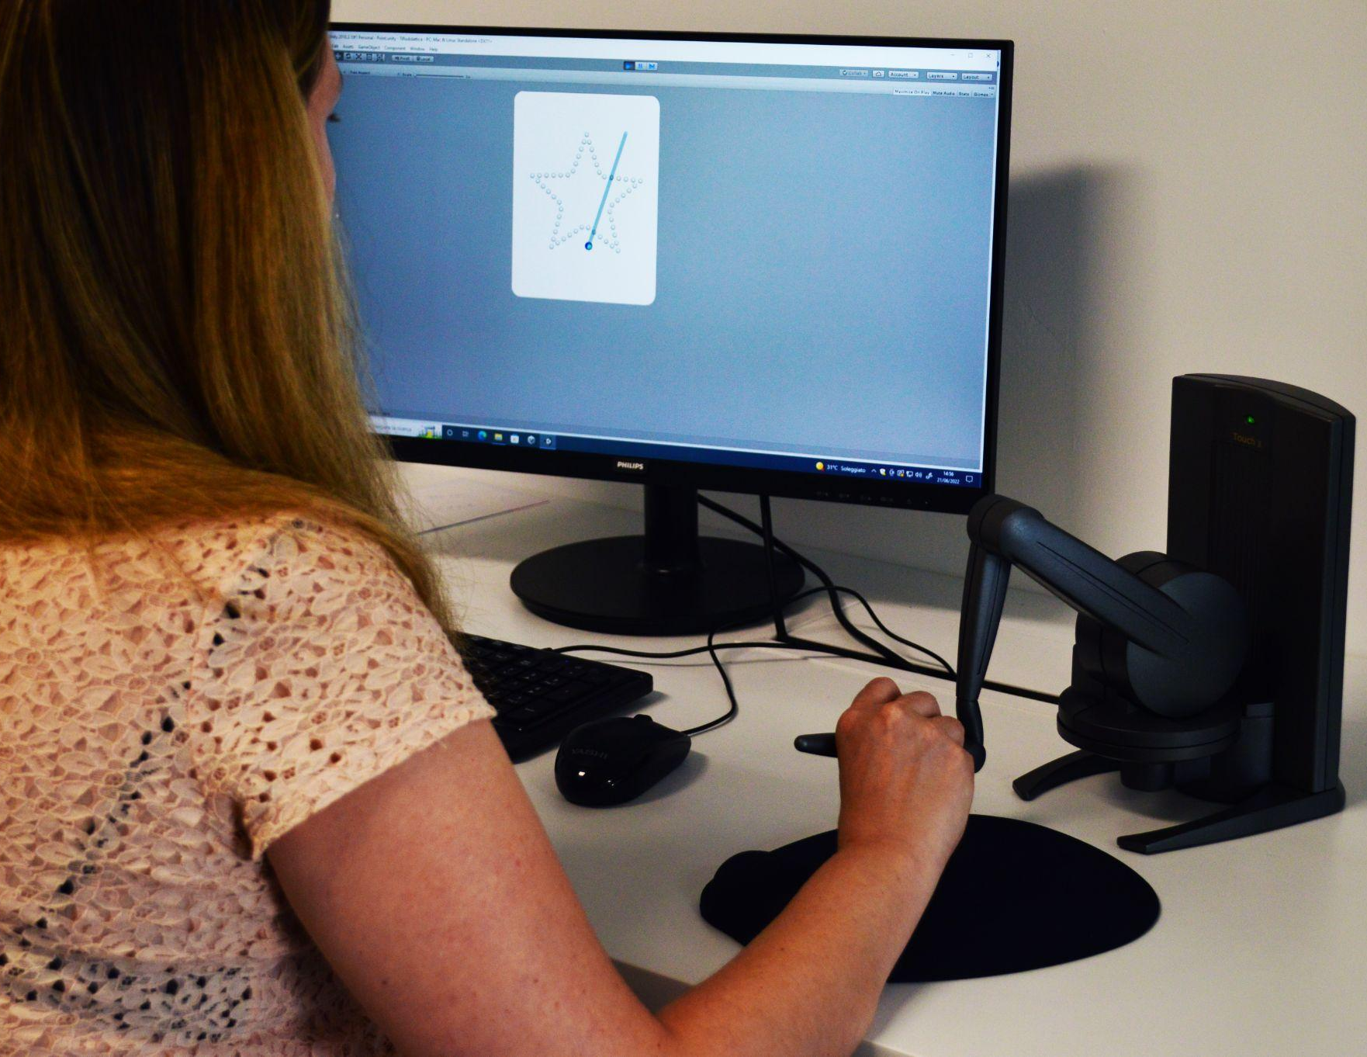
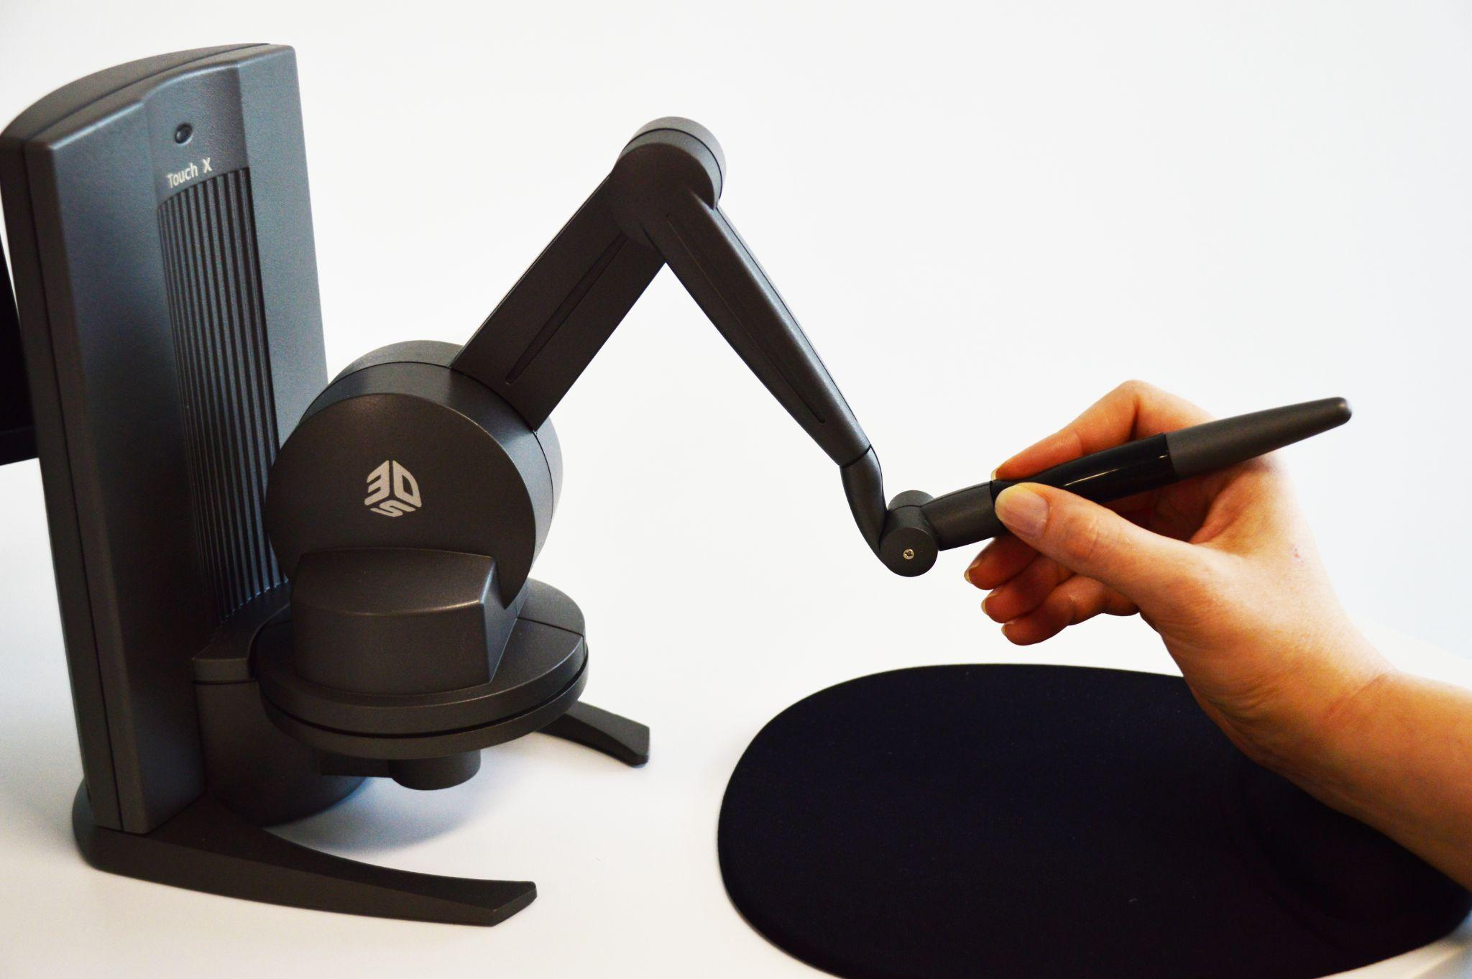
Dispositivo di feedback aptico
Touch X
Notes:
Abbiamo utilizzato il sistema Geomagic Touch X by 3D con feedback di forza ad alta fedeltà 6 DoF.
La letteratura scientifica sui dispositivi aptici si concentra principalmente sulla sua implementazione in campo militare, medico e industriale e questa situazione ha portato a un'offerta molto limitata di studi che ne esaminano il potenziale in altre aree di ricerca.
Tuttavia, sono stati condotti studi con risultati incoraggianti, ad esempio, sul ricorso dei dispositivi aptici nel recupero delle capacità motorie fini per i pazienti colpiti da ictus che hanno perso la capacità di scrivere a mano (Mullins, Mawson, Nahavandi, 2005). Oppure sulla possibilità di utilizzare tali strumenti per potenziare l’apprendimento della scrittura a mano.
Tuttavia, il numero di studi che hanno studiato il potenziale di tali dispositivi in contesti educativi è limitato. In particolare, nessuno studio ha indagato l'opportunità di utilizzare dispositivi tattili basati sul feedback di forza con studenti con Disturbi Specifici di Apprendimento, disabilità intellettive o ridotta destrezza in attività manuali.

Slide 6
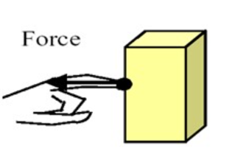
Dispositivo di feedback aptico
Come funziona?
Ogni volta che la sonda entra in collisione con l’oggetto, Il sistema misura una forza di interazione esercitata dall’utente.
Il dispositivo risponde all’azione dell’utente con forza determinata in base alle caratteristiche del materiale impostate per l’oggetto virtuale.
Simula un contatto puntuale
Notes:
Consente agli utenti di interagire con oggetti virtuali per mezzo di sondino virtuale che si muove con il manipolo del dispositivo tattile.
Una volta che la punta dello stilo virtuale entra in contatto con l'oggetto virtuale, il Touch X restituisce un feedback all'utente, simulando forze attrattive e di resistenza.

Slide 7
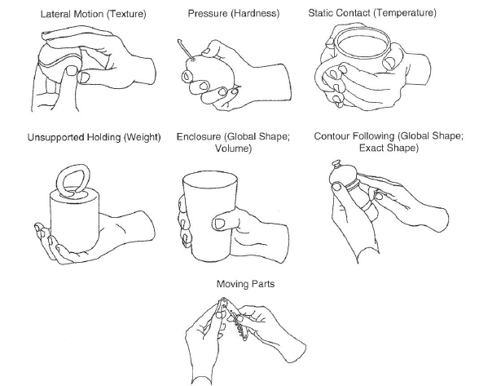
Dispositivo di feedback aptico
Quali sensazioni tattili?
Sensazioni derivanti dal contatto
Pressione
Vibrazione

Slide 8
Dispositivo di feedback aptico
Quali proprietà tattili?
Caratteristiche del materiale
Durezza
Elasticità
Plasticità Viscosità
Proprietà magnetiche Peso
Caratteristiche della superficie
Texture Pattern
Rugosità
(indirettamente come attrito)

Slide 9
Caso studio
Obiettivi
Valutare l’opportunità di potenziare le abilità grafomotorie con un dispositivo aptico
facilità di apprendimento di questa tecnologia da parte di persone con disabilità intellettiva lieve o moderata
miglioramento del livello di automazione nell'esecuzione di "sequenze motorie" nel caso di persone con disgrafia.
Notes:
La letteratura scientifica sui dispositivi aptici si concentra principalmente sulla sua implementazione in campo militare, medico e industriale e questa situazione ha portato a un'offerta molto limitata di studi che ne esaminano il potenziale in altre aree di ricerca.
Tuttavia, grazie anche ai costi non eccessivi di tali dispositivi, sono in corso interessanti studi, ad esempio, sul ricorso dei dispositivi aptici nel recupero delle capacità motorie fini per i pazienti colpiti da ictus che hanno perso la capacità di scrivere a mano (Mullins, Mawson, Nahavandi, 2005).
Questo studio si propone di valutare in via preliminare l'opportunità di utilizzare un dispositivo tattile force feedback per potenziare le capacità grafomotorie, concentrandosi su:
la facilità di apprendimento di questa tecnologia da parte di persone con disabilità intellettive da lievi a moderate;
il miglioramento del livello di automazione nell'esecuzione delle “sequenze motorie” nel caso di persone con disgrafia.
Protagonista di questo studio è una studentessa di 16 anni che frequenta il terzo anno di un istituto di Scuola Sec, con ritardo intellettivo medio e anche con difficoltà nella grafo-motricità.
Possiamo osservare nella studentessa una non corretta presa dello strumento grafico e scarsa fluidità del polso. La compromissione di questi due elementi pregiudica la capacità di avere una scrittura scorrevole e leggibile.
Tale studio è stato condotto in una settimana, svolgendo sessioni di lavoro in giorni non consecutivi tra loro, per un totale di tre incontri. Allo studente è stato chiesto di svolgere alcuni esercizi propedeutici alla scrittura a mano, che consistevano nel completare i tre percorsi grafomotori rappresentati, che richiedevano diversi livelli di controllo motorio e abilità grafomotorie.

Slide 10
Caso studio
Caratteristiche partecipante
Studentessa di 16 anni
frequenta il terzo anno di un istituto di scuola sec. di II grado
ritardo intellettivo medio
difficoltà nella grafomotricità:
non corretta presa dello strumento grafico e scarsa fluidità del polso
Notes:
La letteratura scientifica sui dispositivi aptici si concentra principalmente sulla sua implementazione in campo militare, medico e industriale e questa situazione ha portato a un'offerta molto limitata di studi che ne esaminano il potenziale in altre aree di ricerca.
Tuttavia, grazie anche ai costi non eccessivi di tali dispositivi, sono in corso interessanti studi, ad esempio, sul ricorso dei dispositivi aptici nel recupero delle capacità motorie fini per i pazienti colpiti da ictus che hanno perso la capacità di scrivere a mano (Mullins, Mawson, Nahavandi, 2005).
Questo studio si propone di valutare in via preliminare l'opportunità di utilizzare un dispositivo tattile force feedback per potenziare le capacità grafomotorie, concentrandosi su:
la facilità di apprendimento di questa tecnologia da parte di persone con disabilità intellettive da lievi a moderate;
il miglioramento del livello di automazione nell'esecuzione delle “sequenze motorie” nel caso di persone con disgrafia.
Protagonista di questo studio è una studentessa di 16 anni che frequenta il terzo anno di un istituto di Scuola Sec, con ritardo intellettivo medio e anche con difficoltà nella grafo-motricità.
Possiamo osservare nella studentessa una non corretta presa dello strumento grafico e scarsa fluidità del polso. La compromissione di questi due elementi pregiudica la capacità di avere una scrittura scorrevole e leggibile.

Slide 11
Caso studio
Durata osservazione: 1 settimana
Tempo esposizione: 3 incontri
Sessioni di lavoro in giorni non consecutivi
Alla ragazza è stato chiesto di svolgere alcuni esercizi propedeutici alla scrittura a mano
Percorso di potenziamento grafomotorio
Notes:
Tale studio è stato condotto in una settimana, svolgendo sessioni di lavoro in giorni non consecutivi tra loro, per un totale di tre incontri. Allo studente è stato chiesto di svolgere alcuni esercizi propedeutici alla scrittura a mano, che consistevano nel completare i tre percorsi grafomotori rappresentati, che richiedevano diversi livelli di controllo motorio e abilità grafomotorie.

Slide 12
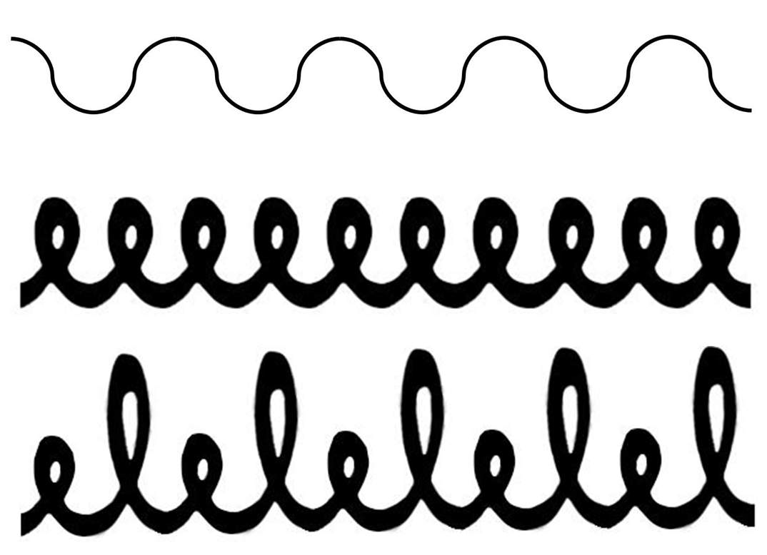
Caso studio
Percorso di potenziamento grafomotorio
Diversi livelli
di controllo motorio
e di abilità grafomotorie
Notes:
Alla ragazza è stato chiesto di svolgere alcuni esercizi propedeutici alla scrittura a mano, che consistevano nel completare i tre percorsi grafomotori rappresentati in Figura, che richiedevano diversi livelli di controllo motorio e abilità grafomotorie.

Slide 13
Caso studio
Procedura
Training dispositivo aptico
Sessioni di potenziamento
Notes:
Le attività svolte possono essere distinte in attività di training con il dispositivo aptico e attività di potenziamento vere e proprie.

Slide 14
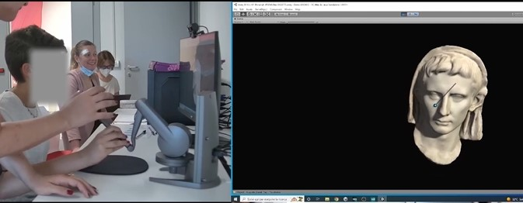
Caso studio
Procedura
Training dispositivo aptico
Sessioni di potenziamento
Link video: https://youtu.be/WjmF4GMy3wI
Notes:
All’inizio del primo incontro, prima di somministrare le attività di potenziamento, è stato presentato come interagire con l'oggetto virtuale attraverso il dispositivo aptico ed è stato chiesto di interagire con esso per prendere confidenza con due operazioni fondamentali: la navigazione e la manipolazione dell'oggetto.

Slide 15
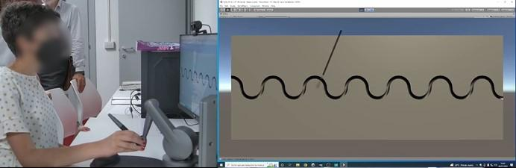
Caso studio
Attività I
interazione con un tracciato realizzato su un oggetto digitale mediante applicazione VR;
riproduzione del tracciato a mano libera su carta.
Procedura
Training dispositivo aptico
Sessioni di potenziamento
Link video: https://youtu.be/pTZy1FeVbeQ
Link video: https://youtu.be/gUme8PtjCCw
Notes:
Ogni sessione di potenziamento è durata in media da 7 a 8 minuti, ed è stata suddivisa in due attività:
Attività I
interazione con un tracciato realizzato su un oggetto digitale mediante applicazione VR;
riproduzione del tracciato a mano libera su carta.
Attività II
interazione con un tracciato intagliato sulla superficie di una classica tavola di legno per grafomotricità
riproduzione del tracciato a mano libera su carta.

Slide 16
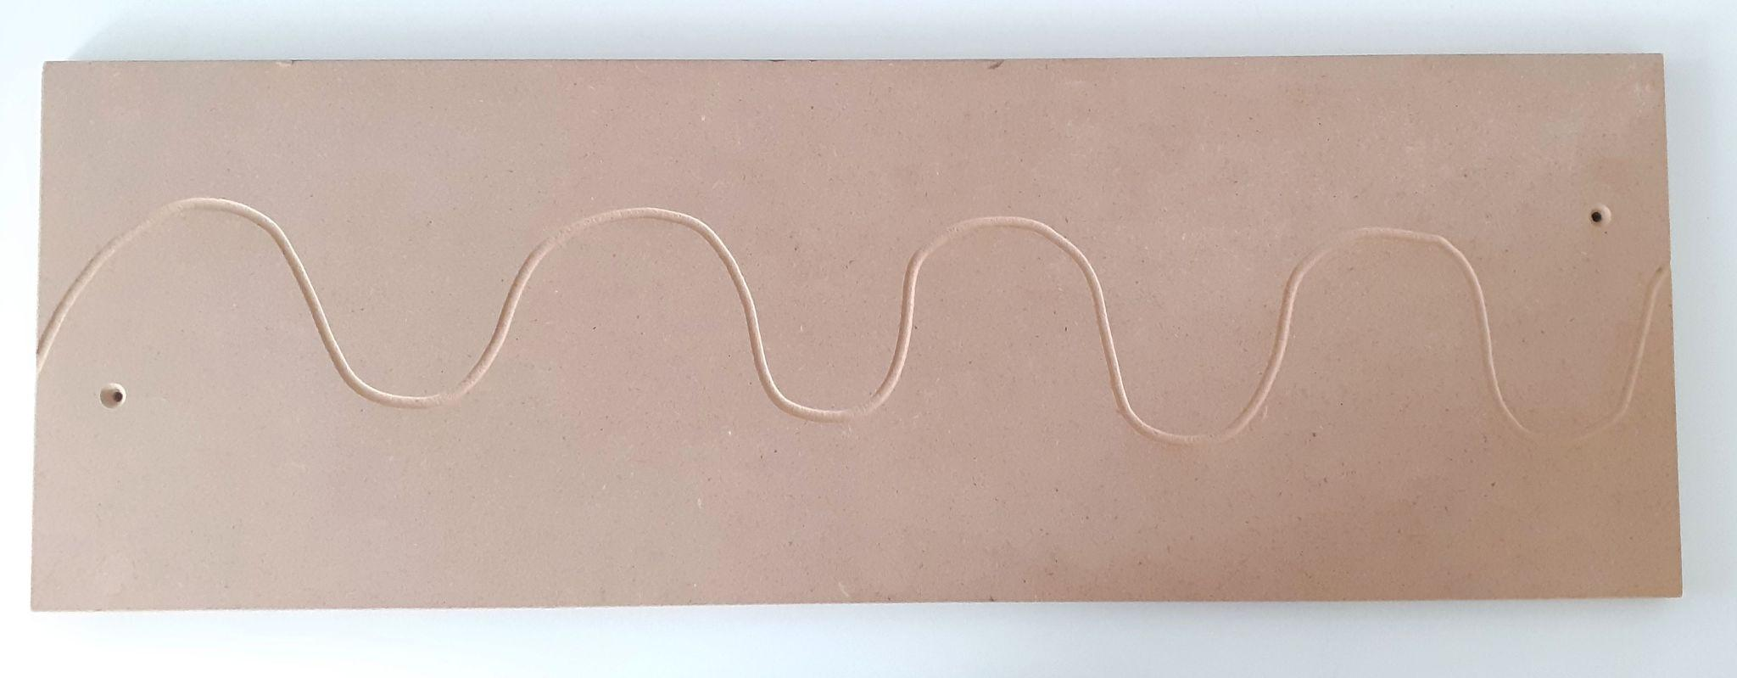
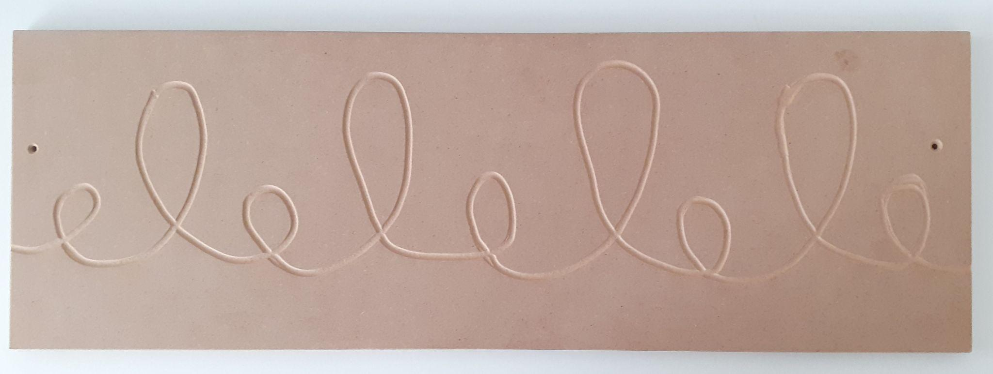
Caso studio
Attività II
interazione con un tracciato intagliato sulla superficie di una classica tavola di legno per grafomotricità
riproduzione del tracciato a mano libera su carta.
Procedura
Training dispositivo aptico
Sessioni di potenziamento
Notes:
Attività I
interazione con un tracciato realizzato su un oggetto digitale mediante applicazione VR;
riproduzione del tracciato a mano libera su carta.
Attività II
interazione con un tracciato intagliato sulla superficie di una classica tavola di legno per grafomotricità
riproduzione del tracciato a mano libera su carta.
Ogni attività di potenziamento è durata in media da 7 a 8 minuti, l’ordine tra le attività di potenziamento è stato variato tra i vari incontri:

Slide 17
Raccolta e analisi dei dati
Dati raccolti mediante registrazioni audio e video
L’analisi dei video si è concentrata sei seguenti elementi:
correttezza della presa;
livello di autonomia di interazione con l'oggetto virtuale;
livello di correttezza nell'esecuzione dell'esercizio;
livello di motivazione e coinvolgimento manifestato dallo studente.
Notes:
La raccolta dei dati è stata effettuata attraverso la registrazione audio e video delle sessioni di formazione. L'analisi video è stata effettuata da un team composto da esperti in pedagogia speciale e Human Factor.
La video analisi si è concentrata sull'analisi della correttezza della presa del manipolo, del mantenimento della postura, della modalità di interazione con l'oggetto virtuale, dell'esecuzione dell'esercizio, e del livello di autonomia, nonché del livello di motivazione e interesse mostrato durante l'uso con il dispositivo tattile.
In particolare, l'osservazione si è poi focalizzata sui seguenti elementi:
correttezza della presa;
livello di autonomia di interazione con l'oggetto virtuale;
livello di correttezza nell'esecuzione dell'esercizio;
livello di motivazione e coinvolgimento manifestato dallo studente.

Slide 18
Risultati
Scarso livello di autonomia da parte dello studente nell’utilizzo del dispositivo aptico, anche dopo numerose sessioni di training
Livello di autonomia dello studente pressoché totale nell'interazione con la tavola di legno
Notes:
L'osservazione ha rivelato una scarsa capacità di apprendimento da parte dello studente sull'uso dello strumento. Tuttavia, una volta affrontata, è stata in grado di svolgere un breve compito in modo indipendente.
Infatti, nonostante le molteplici sessioni di allenamento, lo studente non è stato in grado di apprendere come avvicinarsi al dispositivo aptico in modo da impugnarlo correttamente in autonomia; all'inizio di ogni seduta aveva bisogno del supporto dell'assistente per posizionare correttamente la mano sul manipolo. Tuttavia, supportato dall'assistente, è riuscito a mantenere la presa corretta durante quasi tutta la sessione di allenamento.
Per quanto riguarda l'interazione con l'oggetto virtuale, la studentessa ha dimostrato di non essere in grado di orientarsi autonomamente nello spazio virtuale per interagire autonomamente con l'oggetto virtuale, ed in particolare di posizionare la sonda sulla superficie della pista. Tuttavia, una volta ricevuto il supporto dell'assistente per posizionare correttamente la sonda sulla superficie della pista, è stata in grado di completare correttamente le sessioni di allenamento in autonomia.
Lo studente ha invece dimostrato un livello di autonomia pressoché totale nell'interazione con la tavola di legno. Ciò suggerisce come in parte la tecnologia considerata possa presentare barriere iniziali, ma queste possono essere facilmente superate attraverso l'intervento dell'assistente.
Se è vero che imparare a utilizzare correttamente il dispositivo tattile in generale richiede un periodo di formazione, nel caso di una persona con disabilità intellettiva, come lo studente considerato, il tempo di formazione può essere notevolmente più lungo.

Slide 19
Risultati
Il livello di motivazione dello studente durante le due attività è risultato mediamente basso
In più occasioni, lo studente ha espresso preferenza riguardo all’esecuzione degli esercizi con il sistema di realtà virtuale piuttosto che con la tavoletta
Notes:
Il livello motivazionale dello studente durante l'utilizzo dei due supporti, strumento aptico che con la tavoletta di legno, è risultato basso.
Tuttavia, è stata espressa una preferenza nell'eseguire i tracciati in realtà virtuale rispetto al vero tablet.

Slide 20
Risultati
Dall’analisi dei tracciati eseguiti su carta dallo studente non emergono sostanziali differenze in termini di qualità visiva del tratto
Notes:
Il livello motivazionale dello studente durante l'utilizzo dei due supporti, strumento aptico che con la tavoletta di legno, è risultato basso.
Tuttavia, è stata espressa una preferenza nell'eseguire i tracciati in realtà virtuale rispetto al vero tablet.

Slide 21
Conclusioni
I dispositivi aptici potrebbero fornire un valido ausilio per integrare gli interventi scolastici diretti dal terapeuta per migliorare i risultati funzionali della scrittura a mano, al fine di aumentare la motivazione dello studente verso attività di potenziamento
Notes:
Sistemi tattili accessibili e portatili potrebbero essere una valida soluzione per fornire informazioni e integrare gli interventi scolastici diretti dal terapeuta per migliorare i risultati funzionali della scrittura a mano.

Slide 22
Studi futuri…
Ripetere lo studio integrando dispositivi per raccogliere informazioni sulla dinamica della scrittura (es. Wacom Intuos Pro)
Gamificare le attività di potenziamento può incrementare la motivazione da parte dello studente e quindi l’efficacia degli interventi
Notes:
In studi futuri, sarebbe utile integrare la raccolta dei dati, relativi ai processi di apprendimento e pratica della scrittura, ricorrendo a dispositivi aggiuntivi come Wacom Intuos Pro. Tale dispositivo, infatti, consente la raccolta di informazioni sulla dinamica della scrittura altrimenti non osservabili, in particolare dati relativi a livelli di pressione, inclinazione e velocità del tratto.
L'utilizzo di dispositivi tecnologici, come quello qui illustrato, ci permette di approfondire l'analisi dei processi motori fini (o di precisione), come quelli che prevedono l'utilizzo di piccoli muscoli per la manipolazione della mano, tipici della scrittura, fornendo alla ricerca l'opportunità di progettare strategie di intervento sempre più personalizzabili.
per approfondire l'analisi dei processi motori fini (o di precisione), come quelli che prevedono l'utilizzo di piccoli muscoli per la manipolazione della mano, tipici della scrittura, fornendo alla ricerca l'opportunità di progettare strategie di intervento sempre più personalizzabili.
Per sviluppare applicativi futuri

Slide 23


